Slide 1
Utilisez les données publiques de l’OpenFoodFacts
PROJET 5 – DA Python
CARRASCO BAPTISTE

Slide 2
Plan de la soutenance
Introduction
  Les prémisses de la base de données
  La méthodologie
Script
  JSON to SQL
  Un deuxième Script ?
L’application
  Module MySQL Connector
  Démonstration
  Une fonctionnalité en détail
Conclusion

Slide 3
INTRODUCTION

Slide 4
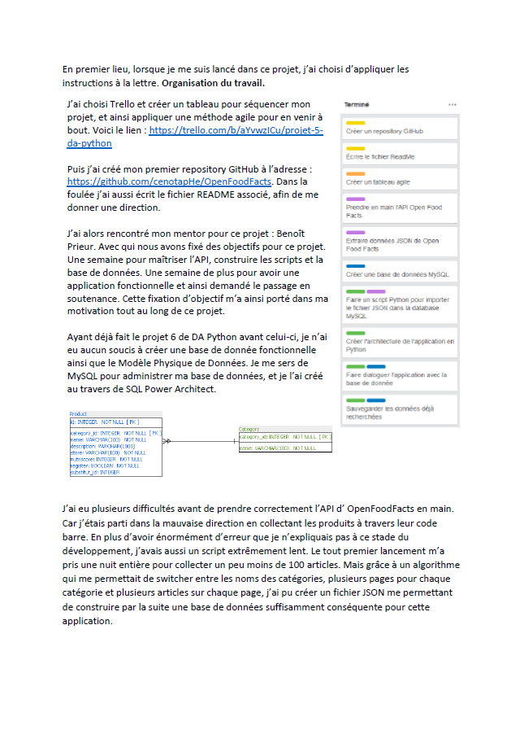
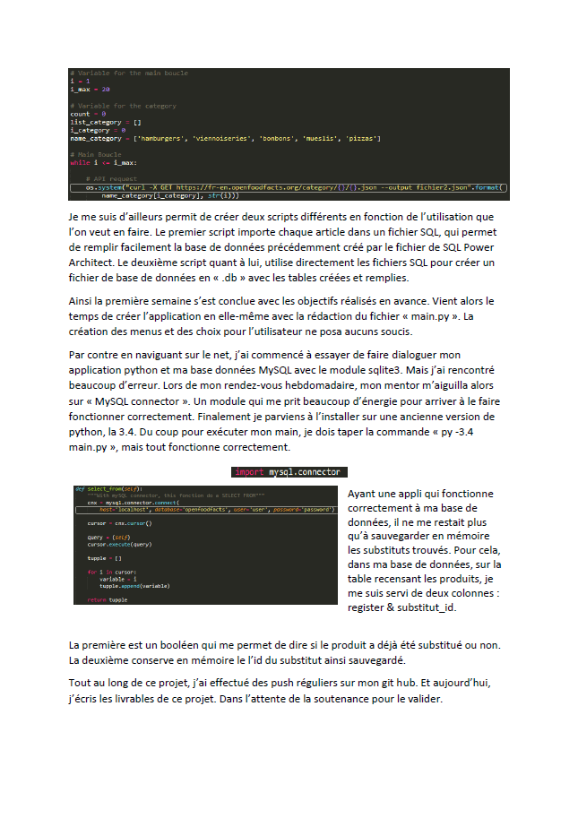
Liens vers les livrables
https://github.com/cenotapHe/OpenFoodFacts

Slide 5
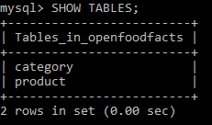
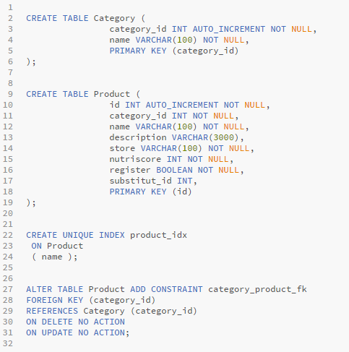
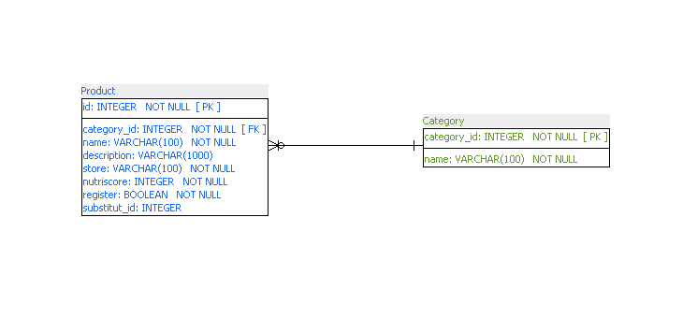
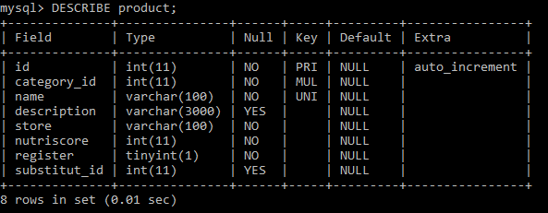
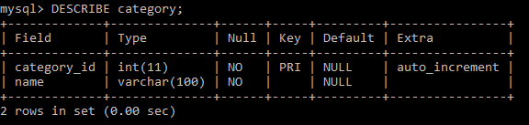
Modèle Physique de Données
Le fichier SQL
Les tables dans base de données

Slide 6
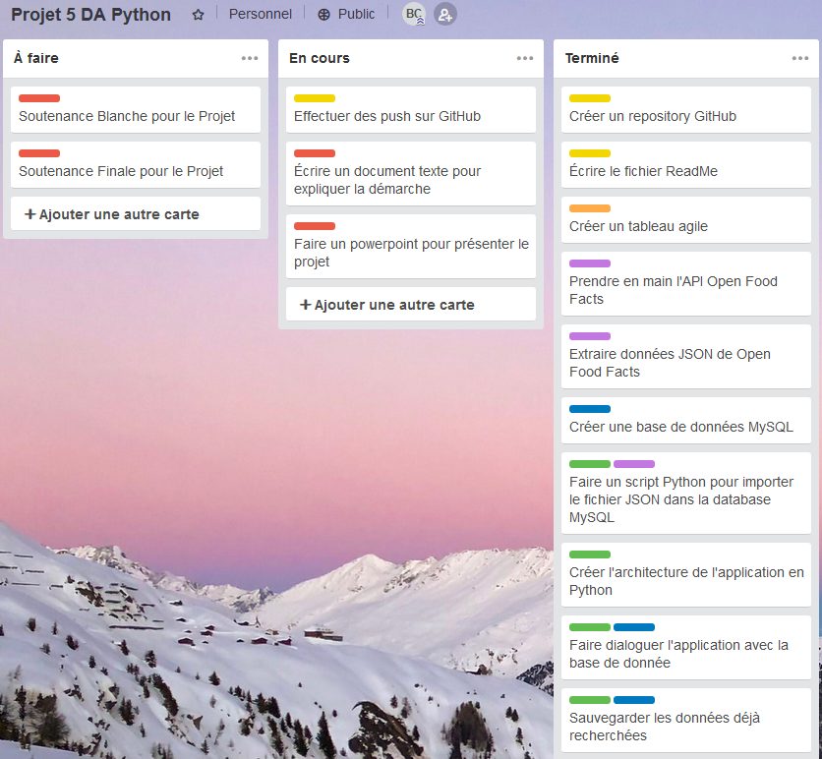

Le Modèle Agile
Orange : le modèle agile
Jaune : repository Github
Violet : API et fichier JSON
Bleu : Base de Données
Vert : Python
Rouge : Livrable et Soutenance

Slide 7
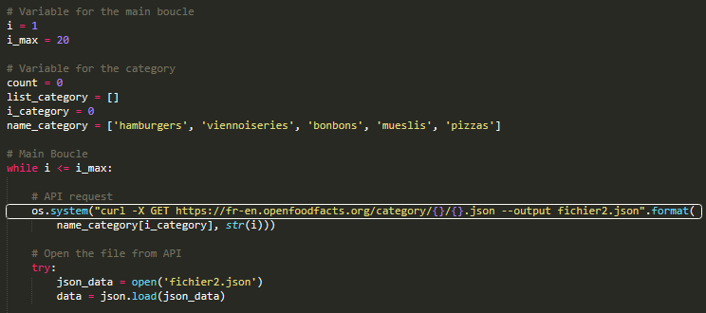
API et Script

Slide 8
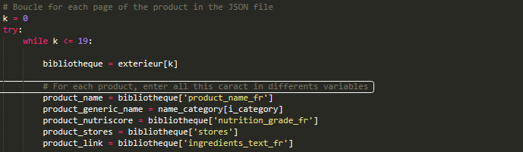
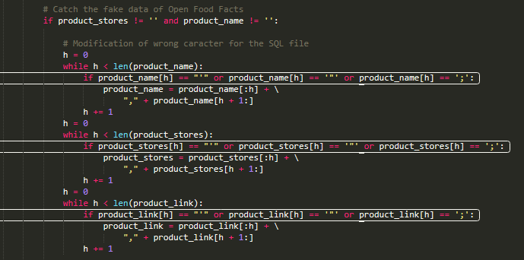
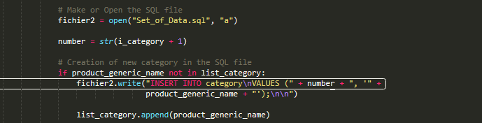
Du fichier JSON au fichier SQL
Boucle pour les différentes pages
Stockage des différentes propriétés
Ouverture d’un fichier sql
Transformation des caractères à risque d’erreur

Slide 9
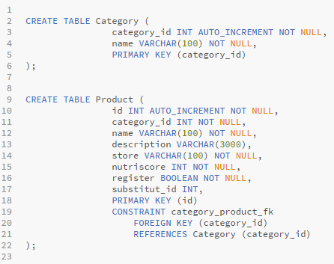
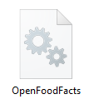
L’alternative en database

Slide 10
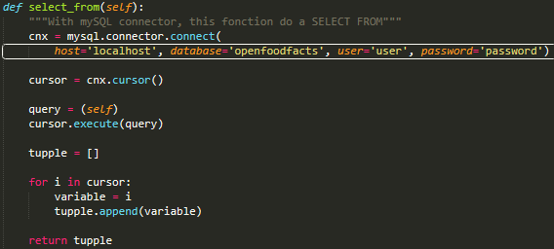
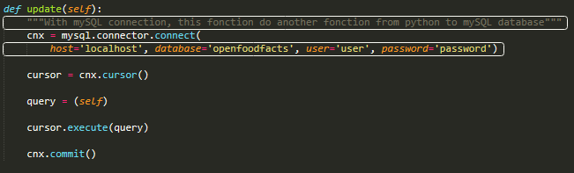
MySQL
Connector
Module pour Python
Python v3.4 !!!
« py -3.4 main.py »

Slide 11

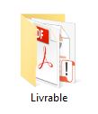
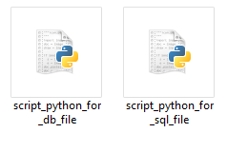
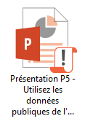
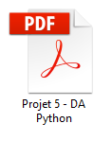

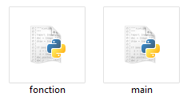
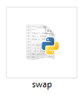
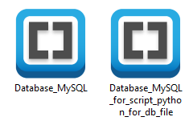
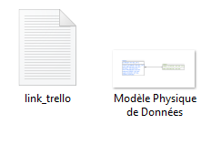
L’application
: Démonstration

Slide 12
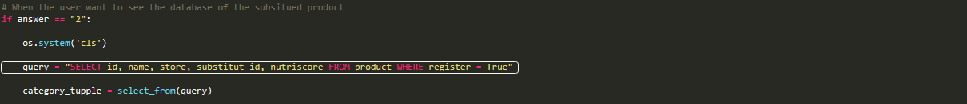
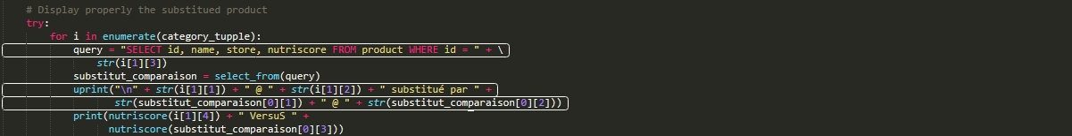
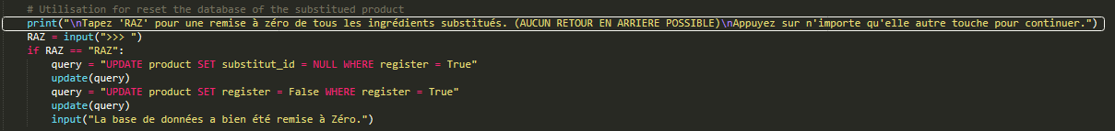
2 – Retrouver mes aliments substitués.

Slide 13
Conclusion sur l’accomplissement du projet
Avec une méthodologie Agile,
Utilisation du Modèle Physique de Données,
Déroulement d’un script (API, JSON, SQL),
Communication entre l’application et la base de données,
Respecter les bonnes pratiques du développement,

Slide 14
Merci pour votre attention.

